Slide 1
РЕАЛИЗАЦИЯ ПРОГРАММЫ ПОДДЕРЖКИ МЕСТНЫХ ИНИЦИАТИВ (ППМИ) В КОНСТАНТИНОВСКОМ СЕЛЬСКОМ ПОСЕЛЕНИИ НИКОЛАЕВСКОГО МУНИЦИПАЛЬНОГО РАЙОНА
Негода Любовь Николаевна
глава Константиновского сельского поселения
Николаевского муниципального района

Slide 2
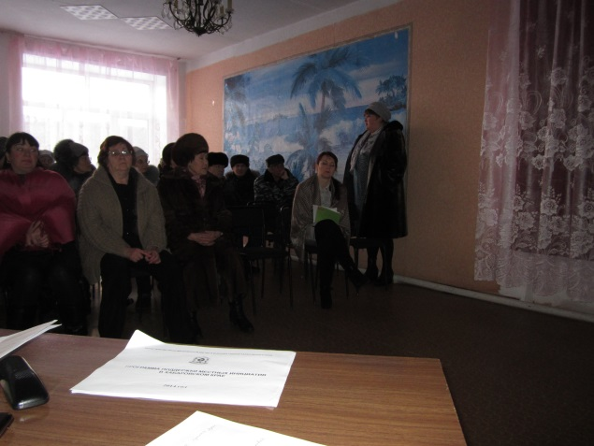
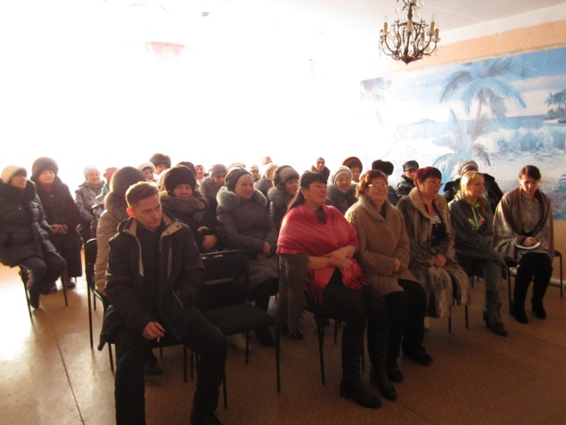
РЕЗУЛЬТАТЫ И ДОСТИЖЕНИЯ ППМИ 2017 года
В 2017 году подано 2 заявки для участия в конкурсном отборе проектов ППМИ
от Константиновского сельского поселения
По результатам конкурсного отбора ППМИ-2017 заявка Константиновского сельского поселения по проекту «Ремонт функционального помещения и организация спортивно-тренажерного зала» оценена комиссией в 88 баллов (26 место в рейтинге) и признана победителем конкурса.
Общая стоимость проекта: 1 731 402 руб., в том числе:
Субсидия 1 097 700 рублей;
Средства бюджета поселения 283 702 рублей;
Вклад населения 150 000 рублей;
Спонсоры 200 000 рублей;
- Не денежный вклад 68 496 рублей.
Собрание участников ППМИ Константиновского сельского поселения

Slide 3
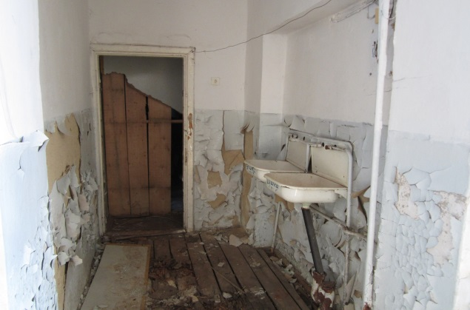
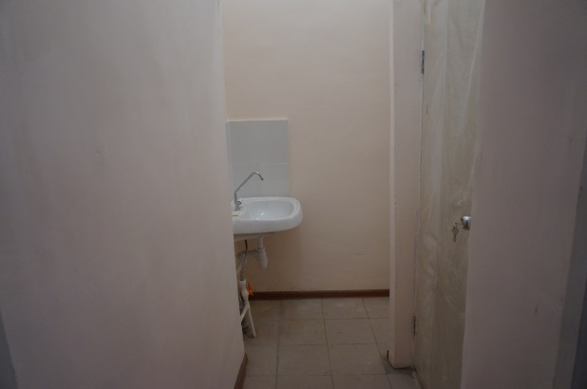
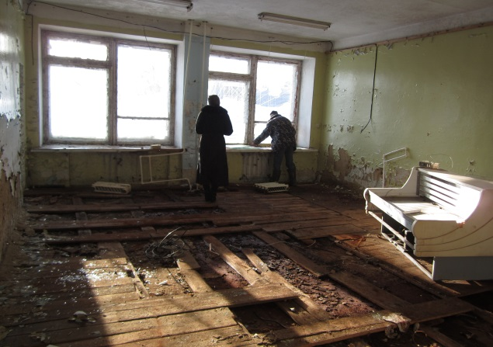
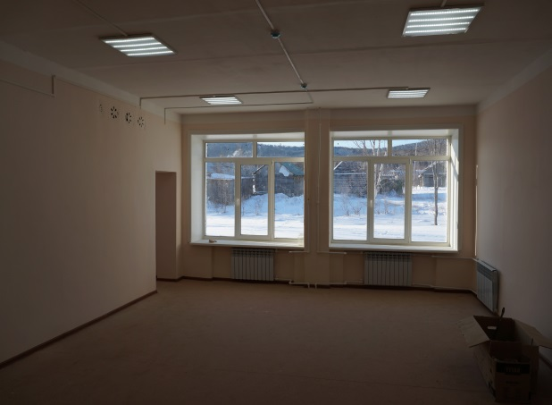
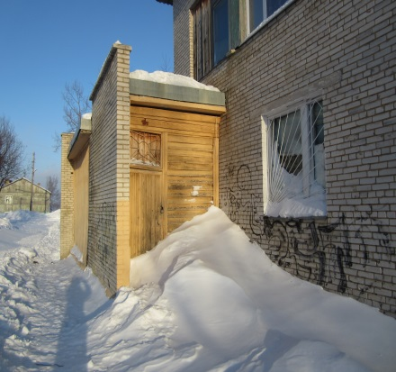
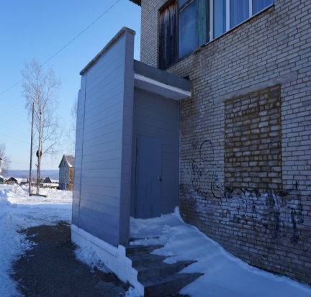
РЕЗУЛЬТАТЫ И ДОСТИЖЕНИЯ ППМИ 2017 года
Реализованный проект с. Константиновка
Константиновского сельского поселения
«Ремонт функционального помещения
и организация спортивно-тренажерного зала»
ДО
ПОСЛЕ
ПОСЛЕ

Slide 4
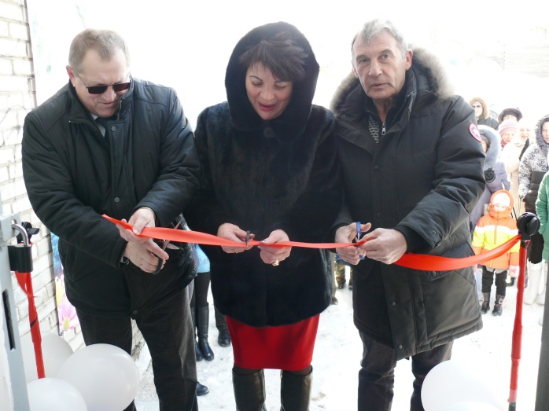
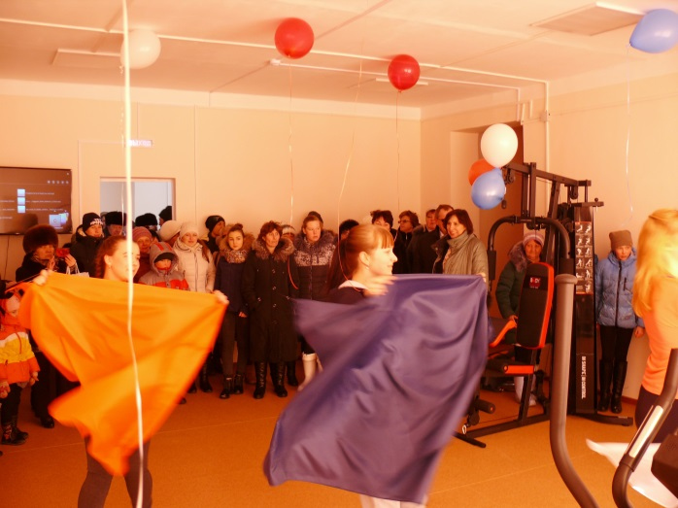
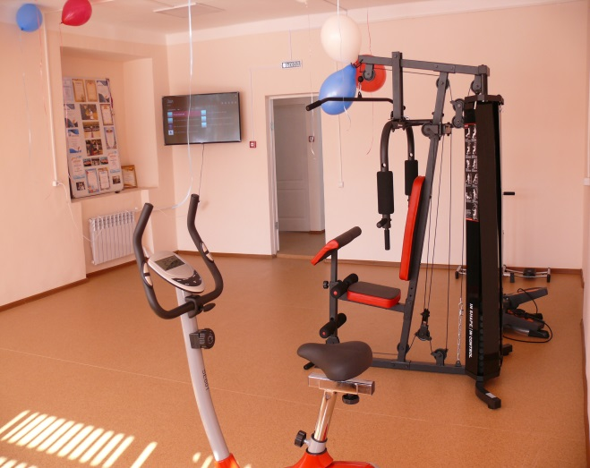
РЕЗУЛЬТАТЫ И ДОСТИЖЕНИЯ ППМИ 2017 года
Результат нашей совместной работы и общего желания сделать наше село ещё комфортнее для жизни и отдыха
ДО

Slide 5
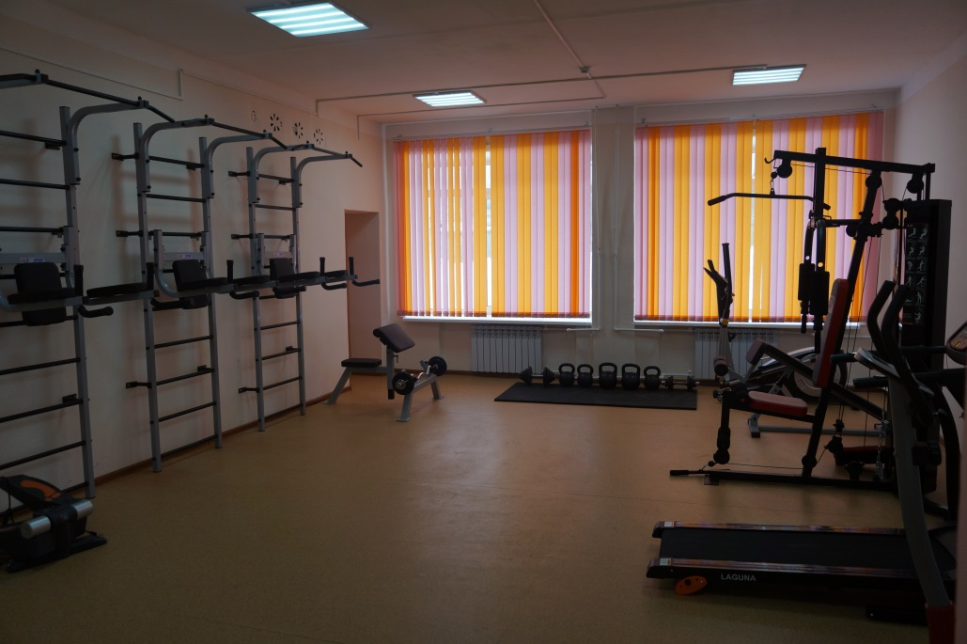
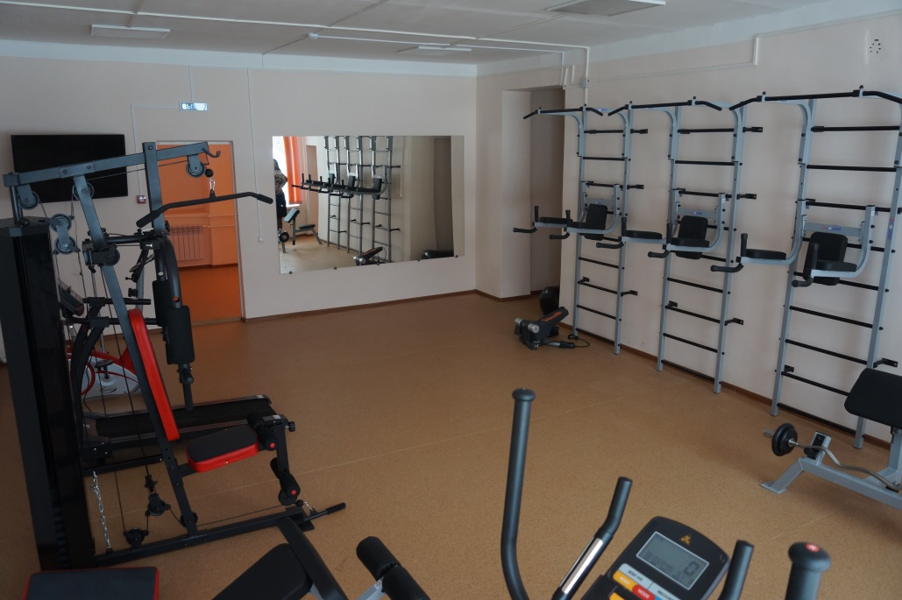
РЕЗУЛЬТАТЫ И ДОСТИЖЕНИЯ ППМИ 2017 года
Результат нашей совместной работы и общего желания сделать наше село ещё комфортнее для жизни и отдыха

